Slide 1


Slide 2
作品介绍
Code For Better_Hackthon
大数据资源统一调度系统帮助用户建立起完善的数据资源统一调度管理体系，提高数据统一调度效率，降低数据管理成本，为用户提供更好的数据统一调度服务，并且保证数据的完整性和一致性，确保数据资源统一调度可以稳定高效的进行，具有统一调度速度快、全面的优势，大幅降低了工作人员的统一调度的工作量，提高了工作效率。

Slide 3
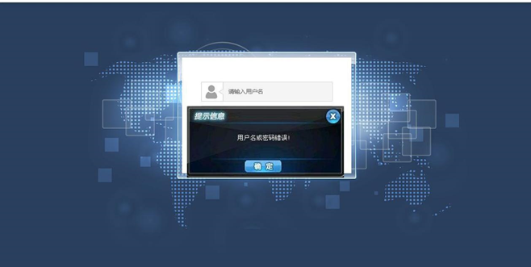
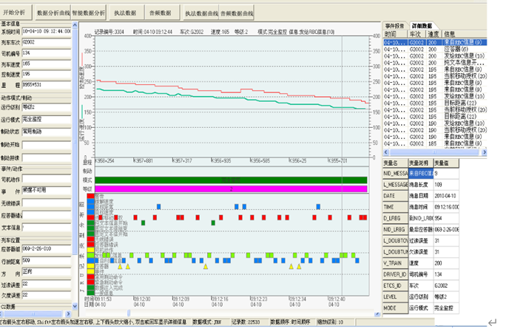
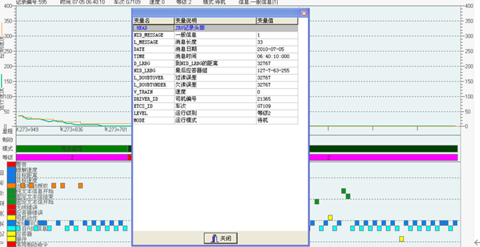
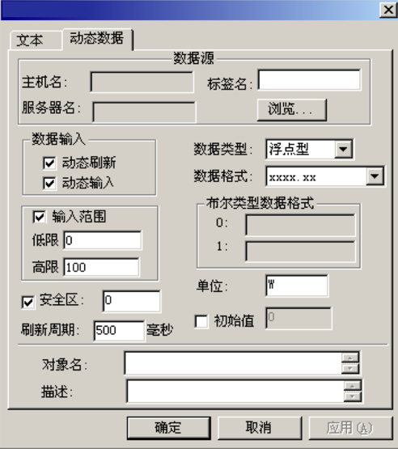
作品截图
Code For Better_Hackthon

Slide 4
安装、编译指南
Code For Better_Hackthon
该软件为原创软件，不涉及破解问题，点击setup.exe即可安装。
在窗口中需要输入用户名与密码，在输入用户名和密码之后点击登录。必须在用户名与密码正确的情况下才能通过认证进入系统，使用系统的各种功能。
根据需求选择界面内“智能数据分析”、“数据管理”、“动作模式分析”、“记录解析”、“选项设置”、“一般信息”、“数据注入”、“数据编辑”、“大数据资源统一调度”、“数据导入”等功能，完成对大数据资源的统一调度。

Slide 5
团队介绍
Code For Better_Hackthon
团队成员：李富城，就读于中国刑事警察学院公安情报学专业，主要研究数据挖掘、数据分析、情报搜集研判等领域，在校期间成绩优异，有三个计算机软件著作和一个实用新型专利，本科期间发表北大核心期刊。
联系方式：
电话：13500745067
微信：xiaochengzi123666
邮箱：1548754746@qq.com

Slide 6
使用的谷歌技术
Code For Better_Hackthon
分布式大规模数据处理Sawzall：
该语言是构建在MapReduce之上采用类似Java语法的DSL（Domain-Sepecific Language，领域特定语言）,也可以被认为是分布式的AWK，主要用于对大规模分布式数据进行筛选和聚合等高级数据处理操作。

Slide 7
作品价值
Code For Better_Hackthon
目前，对于公安机关而言，信息研判主要针对单一嫌疑人，追踪身份、车辆、行程等信息，缺乏同时对多个嫌疑人或多个事件进行联动处理。本项目针对公安机关和企业两种用户均可以搭建良好的使用环境，在对肇事现场、指挥中心设卡拦截、轨迹研判、生产进程监控等方面应用自如，确保数据资源统一调度可以稳定高效的进行，具有统一调度速度快、全面的优势，大幅降低了工作人员的统一调度的工作量，提高了工作效率。

Slide 8
Code For Better_Hackthon
谢谢观看
团队名称

